Slide 1
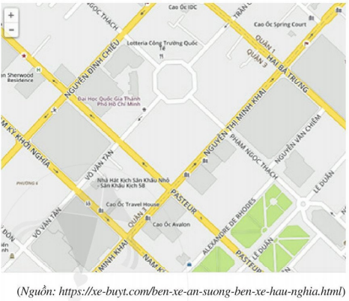
QUAN SÁT MỘT PHẦN BẢN ĐỒ GIAO THÔNG Ở TP. HỒ CHÍ MINH VÀ ĐỌC TÊN MỘT SỐ ĐƯỜNG PHỐ
Hai đường phố nào gợi lên hình ảnh hai đường thẳng song song ? Hai đường thẳng cắt nhau ?

Slide 2
TIẾT PPCT: 19
BÀI 2: HAI ĐƯỜNG THẲNG CẮT NHAU. HAI ĐƯỜNG THẲNG SONG SONG
Giáo viên: Nguyễn Hoàng Phi

Slide 3
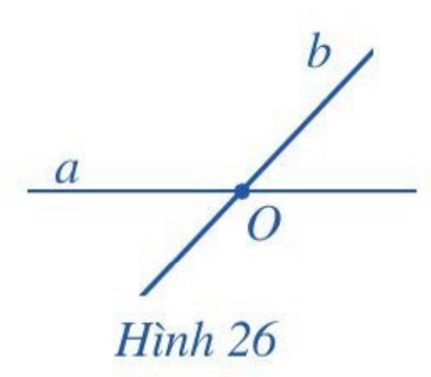
I. HAI ĐƯỜNG THẲNG CẮT NHAU
HOẠT ĐỘNG 1: Hai đường thẳng ở Hình 26 có bao nhiêu điểm chung ?
Ở Hình 26, ta nói hai đường thẳng a và b cắt nhau tại điểm O.
KIẾN THỨC TRỌNG TÂM:
Hai đường thẳng chỉ có một điểm chung gọi là hai đường thẳng cắt nhau và điểm chung được gọi là giao điểm của hai đường thẳng đó.

Slide 4
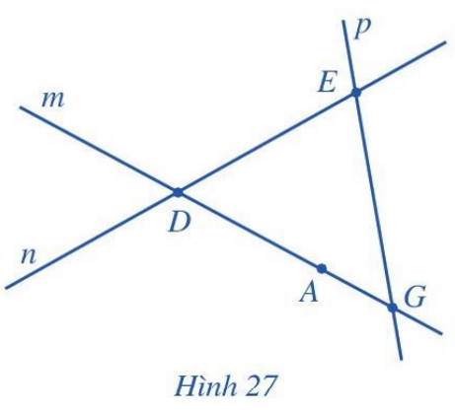
Ví dụ 1: Cho Hình 27. Các đường thẳng nào cắt nhau ? Đọc tên giao điểm của chúng.
GIẢI
Hai đường thẳng m và n cắt nhau tại điểm D
Hai đường thẳng n và p cắt nhau tại điểm E
Hai đường thẳng m và p cắt nhau tại điểm G.

Slide 5
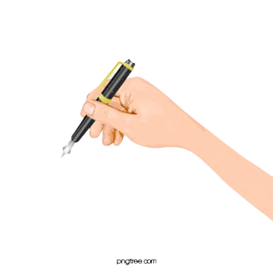
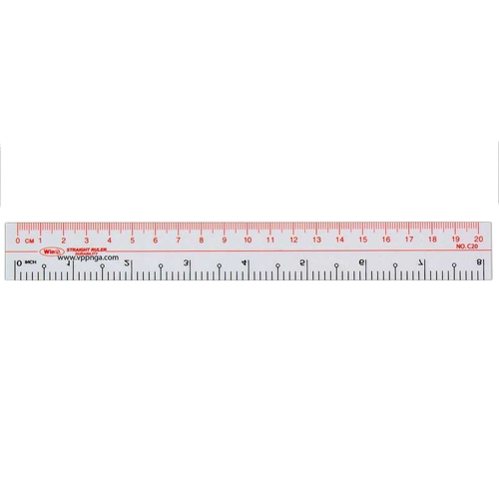
Luyện tập 1: Cho Hình 29.
a) Vẽ đường thẳng d đi qua hai điểm A và B
b) Đường thẳng d có cắt đường thẳng c hay không ?
.
GIẢI
a)
A
b) Đường thằng d cắt đường thẳng c
c
.
B
d

Slide 6
Luyện tập 2: Cho ba điểm M, N, P như hình 30.
a) Vẽ đường thẳng NP.
b) Vẽ hai đường thẳng đi qua M và cắt đường thẳng NP.
GIẢI
M
.
N
P
.
.

Slide 7
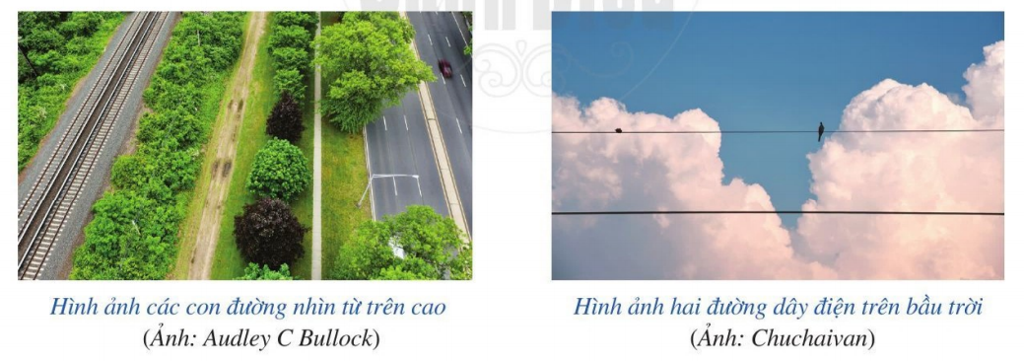
Hoạt động 2: Mỗi bức ảnh sau đây gợi nên hình ảnh về hai đường thẳng. Hai đường thẳng đó có điểm chung không ?
II. HAI ĐƯỜNG THẲNG SONG SONG

Slide 8
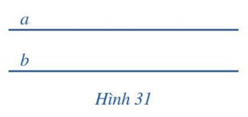
Hãy quan sát Hình 31, cho biết hai đường thẳng a và b có điểm chung không ?
KIẾN THỨC TRỌNG TÂM:
Hai đường thẳng a và b ở Hình 31 không có điểm chung nào, ta nói chúng song song với nhau. Ta viết a // b hoặc b // a
Chú ý: Hai đường thẳng song song thì không có điểm chung

Slide 9
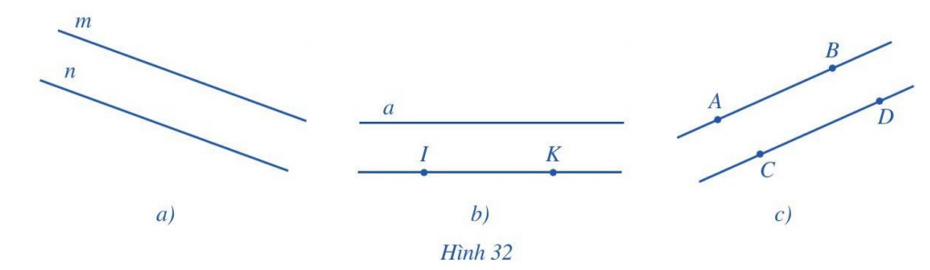
Ví dụ 2: Đọc và viết tên hai đường thẳng song song trong Hình 32
GIẢI
Hai đường thẳng m và n song song với nhau. Viết là m // n
Hai đường thẳng a và IK song song với nhau. Viết là a // IK
Hai đường thẳng AB và CD song song với nhau.
Viết là AB // CD

Slide 10
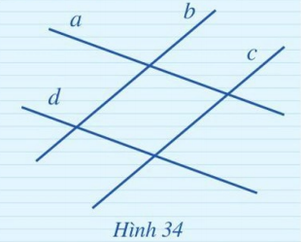
Luyện tập 3: Quan sát Hình 34
a) Chỉ ra các cặp đường thẳng song song.
b) Chỉ ra các cặp đường thẳng cắt nhau.
GIẢI
a) a // d và b // c
b) Các cặp đường thẳng cắt nhau là
+ a và b
+ a và c
+ d và b
+ d và c

Slide 11
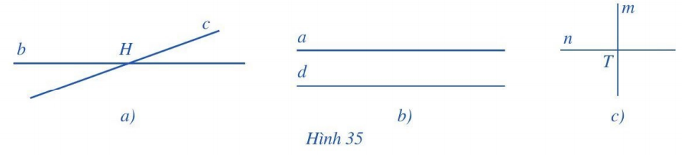
Bài tập 1: Quan sát Hình 35, đọc tên hai đường thẳng song song, hai đường thẳng căt nhau và chỉ ra giao điểm của chúng ( nếu có ).
Vận dụng
GIẢI
Hai đường thẳng b và c cắt nhau tại điểm H.
Hai đường thẳng a và d song song với nhau.
Hai đường thẳng n và m cắt nhau tại điểm T.

Slide 12
Bài tập 6: Vẽ hình theo cách diễn đạt sau:
Đường thẳng AB và đường thẳng CD cắt nhau tại I
Vận dụng

Slide 13
Vận dụng
VUI ĐỂ HỌC
Luật chơi: Mỗi nhóm sẽ chọn 1 câu hỏi. Sau khi trả lời đúng sẽ lật được một hình ảnh về một danh lam thắng cảnh ở Việt Nam. Nhóm nào đoán đúng địa danh nhanh nhất sẽ thắng.

Slide 14

Vận dụng
ĐÁP ÁN: VỊNH HẠ LONG
Câu 1
Câu 2
Câu 3
Câu 4
CÂU 1
CÂU 2
CÂU 3
CÂU 4

Slide 15
Câu 1: Chọn đáp án đúng.
Hai đường thẳng cắt nhau thì :
A. Có một điểm chung
B. Có hai điểm chung
C. Không có điểm chung
D. Có ba điểm chung

Slide 16
Câu 2: Chọn đáp án đúng.
Hai đường thẳng song song thì:
A. Có một điểm chung
B. Có hai điểm chung
C. Không có điểm chung
D. Có ba điểm chung

Slide 17
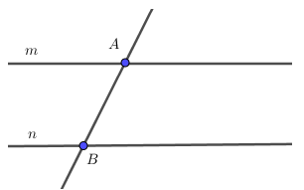
Câu 3: Cho hình vẽ sau. Phát biểu nào dưới đây đúng?
A. Hai đường thẳng m và n cắt nhau tại A và B.
B. m // n, n // AB, m cắt AB tại A.
C. Ba đường thẳng đôi một song song.
D. m // n, AB lần lượt cắt m và n tại A và B.

Slide 18
Câu 4: Cho đường thẳng d và A thuộc d. Có thể vẽ bao nhiêu đường thẳng cắt đường thẳng d tại điểm A ?
A. 0
B. 1.
C. 2.
D. vô số.

Slide 19




MỘT VÀI HÌNH ẢNH ĐẸP Ở VỊNH HẠ LONG

Slide 20
Hướng dẫn học tập ở nhà:
- Tìm thêm những ví dụ trong thực tiễn gợi nên hình ảnh hai đường thẳng song song, hai đường thẳng cắt nhau.
- Hoàn thành bài tập còn lại trong SGK và các bài tập trong SBT
- Chuẩn bị bài mới “Đoạn thẳng”.

